Slide 1
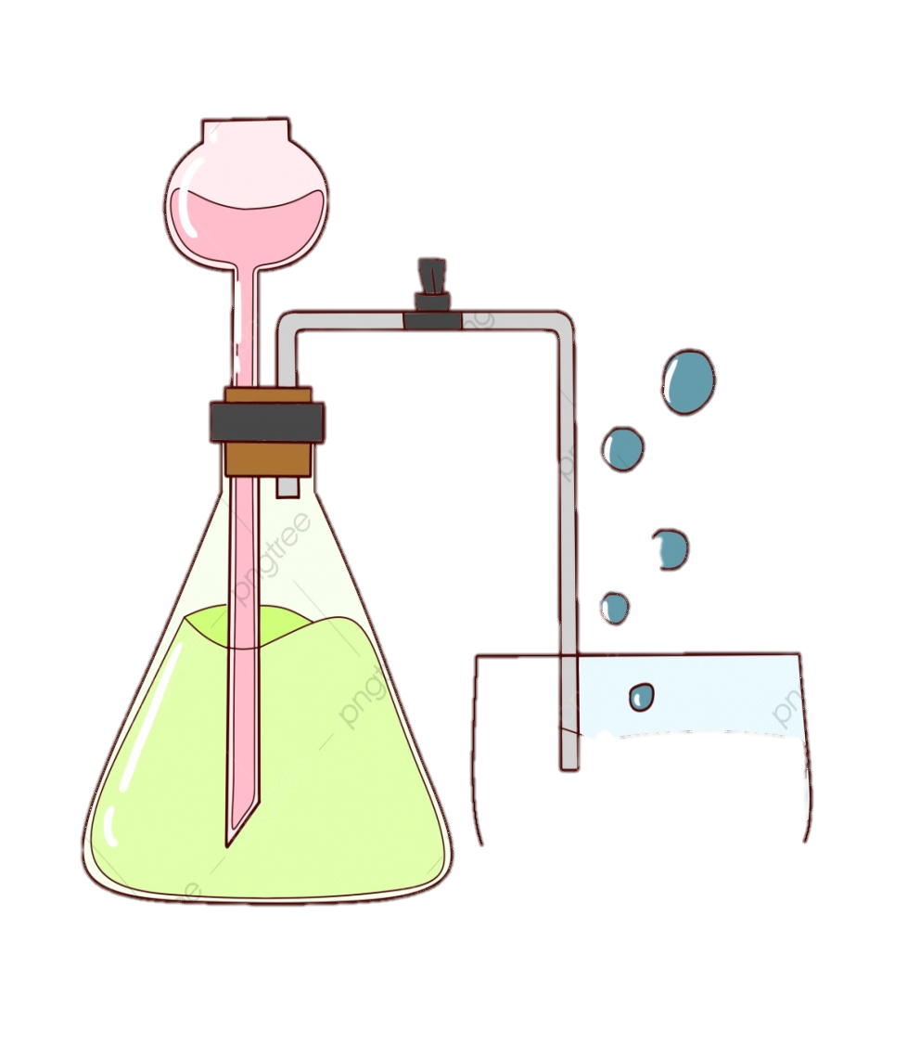
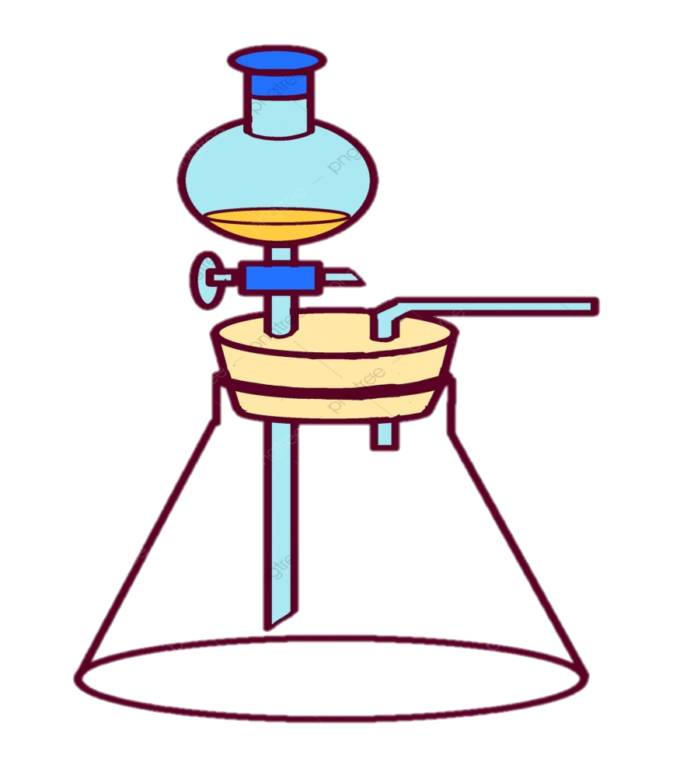
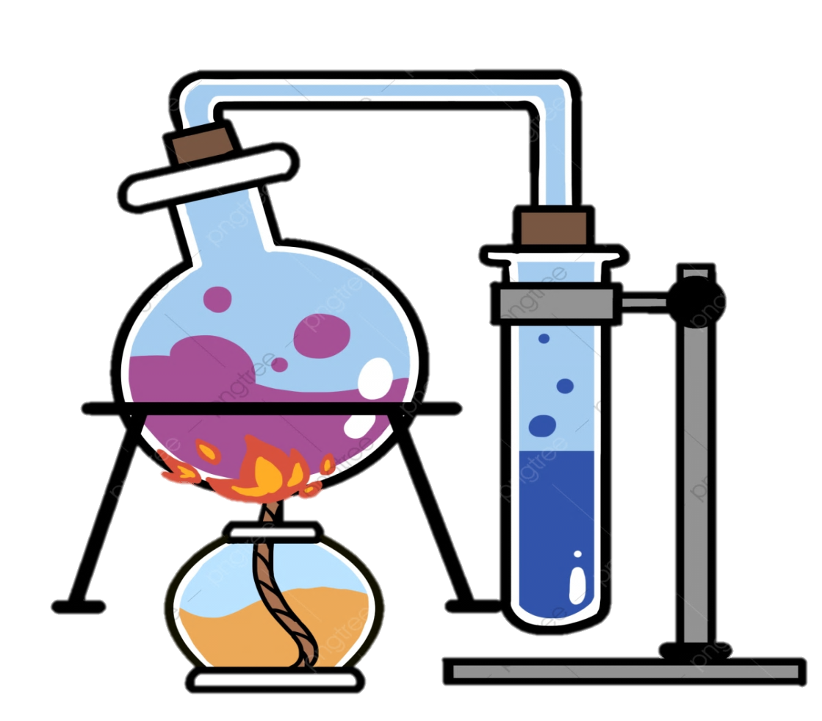
BÀI 13:
PHẢN ỨNG HÓA HỌC

Slide 2
I. ĐỊNH NGHĨA :

Slide 3
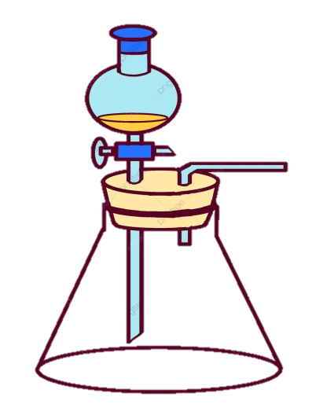
I. ĐỊNH NGHĨA :

Phản ứng hoá học là quá trình làm biến đổi chất này thành chất khác .
Ví dụ: Đường bị biến đổi thành than và nước

Slide 4
I. ĐỊNH NGHĨA :
Quá trình đốt đường tạo thành than và
nước.
Theo em chất bị biến đổi là chất nào? Chất
mới sinh ra là chất nào?
Chất bị biến đổi trong phản ứng gọi là gì ?
Chất mới sinh ra gọi là gì ?

Slide 5
I. ĐỊNH NGHĨA :
Phản ứng hoá học là quá trình làm biến đổi chất này thành chất khác
Chất bị biến đổi trong phản ứng là chất phản ứng hay chất tham gia.
Chất mới sinh ra là sản phẩm .


Slide 6
I. ĐỊNH NGHĨA :

Phương trình chữ của phản ứng hoá học:
Tên các chất phản ứng $→$ Tên các sản phẩm
Ví dụ:
Đường $→$ Nước + Than
Chất tham gia Sản phẩm
Chất tham gia Sản phẩm
Sulfur + Iron (sắt) $→$ Iron (II) sulfide

Slide 7
Đọc theo đúng những gì diễn ra của phản ứng
+ Dấu “+” ở trước phản ứng đọc là
“tác dụng với ” hay “phản ứng với”.
+ Dấu “+” ở sau phản ứng đọc là “và”.
+ Dấu “$→$” đọc là “tạo thành” hay “tạo ra”
Cách đọc phương trình chữ của PƯHH
Ví dụ: Calcium oxide + nước $→$ Calcium hidroxide
Đọc là: Calcium oxide tác dụng với nước tạo thành Calcium hidroxide

Slide 8
I. ĐỊNH NGHĨA :
Trong phản ứng hoá học, lượng chất nào tăng dần? Lượng chất nào giảm dần ?

Slide 9
I. ĐỊNH NGHĨA :
Phản ứng hoá học là quá trình làm biến đổi chất này thành chất khác
Chất bị biến đổi trong phản ứng là chất phản ứng hay chất tham gia.
Chất mới sinh ra là sản phẩm
Trong quá trình phản ứng, lượng chất phản ứng giảm dần, lượng sản phẩm tăng dần


Slide 10
BÀI TẬP 1:
Các quá trình | Hiện tượng |  | Phương trình chữ của phản ứng hoá học
 | Hoá học | Vật lí
a/ Dây sắt cắt nhỏ tán thành đinh sắt (Iron)
b/ Đốt bột sắt (Iron) trong khí oxygen tạo ra Iron (II, III) oxide
c/ Điện phân nước ta thu được khí hidrogen và khí oxygen
d/ Nung đá vôi (Calicum carbonate) thu được vôi sống (Calcium oxide) và khí carbon dioxide

Slide 11
Bài tập 2:
Hãy đọc phương trình chữ của các phản ứng hoá học sau:
a/ Iron (sắt) + Sulfur (lưu huỳnh) $→$ Iron (II) sulfide
$→$
b/ Etanol + khí oxygen $→$khí carbon dioxide + nước
$→$
c/ Calcium carbonate $→$ Calcium oxide + nước
$$→$$
d/Khí Hidrogen + khí Oxygen $→$ Nước
$$→$$

Slide 12
I. ĐỊNH NGHĨA :

Phương trình chữ của phản ứng hoá học
Tên các chất phản ứng$→$ Tên các sản phẩm
II. DIỄN BIẾN CỦA PHẢN ỨNG HÓA HỌC

Slide 13
Xét phản ứng hoá học giữa khí hidrogen với khí oxygen
O
O
H₂O
H₂
O₂
O
O
O
O
O
O
Trước phản ứng
Trong quá trình phản ứng
Sau phản ứng.
 | Liên kết giữa các nguyên tử | Tổng số nguyên tử | Số phân tử
Trước phản ứng
Trong quá trình phản ứng
Sau phản ứng
H – H; O - O
6
3
Không có sự liên kết giữa các nguyên tử.
6
0
H - O - H
6
2

Slide 14
Rút ra kết luận về bản chất của phản ứng hoá học ?

Slide 15
II. DIỄN BIẾN CỦA PHẢN ỨNG HÓA HỌC

“ Trong phản ứng hóa học chỉ có liên kết giữa các nguyên tử thay đổi làm cho phân tử này biến đổi thành phân tử khác”

Slide 16
Hãy quan sát mô hình phản ứng giữa kẽm và axit clohidric và nhận xét đặc điểm liên kết của nguyên tử kim loại trước và sau phản ứng?
HCl
Zn
ZnCl₂
H₂
Trước phản ứng
Trong quá trình phản ứng
Sau phản ứng
LƯU Ý: Nếu có đơn chất kim loại tham gia phản ứng thì sau phản ứng nguyên tử kim loại phải liên kết với nguyên tử của nguyên tố khác.

Slide 17
CỦNG CỐ
Bài tập 1: Điền từ hoặc cụm từ thích hợp vào chỗ trống:
* Quá trình biến đổi chất này thành chất khác gọi là ................................... . Chất bị biến đổi trong phản ứng gọi là……………………… , chất mới sinh ra là ……………
Trong quá trình phản ứng, lượng chất …..............giảm dần, lượng chất …………… tăng dần.

Slide 18
Sơ đồ phản ứng giữa Magnesium (Mg) và Hydrochloric acid (HCl) tạo ra Magnesium chloride và khí hidrogen như sau:
Bài tập 2:
CỦNG CỐ
H
Cl
Mg
Cl
Mg
H
H
H
Cl
Cl
Viết phương trình chữ của phản ứng?
Liên kết giữa các nguyên tử thay đổi như thế nào?
Phân tử nào biến đổi, phân tử nào tạo ra?
Số nguyên tử trước và sau phản ứng?

Slide 19
Bài tập 2:
H
Cl
Mg
H
Mg
Cl
H
H
Cl
Cl

Slide 20
CỦNG CỐ
Bài tập 3 (SGK-50): Ghi lại phương trình chữ của phản ứng xảy ra khi cây nến cháy. Cho biết các chất tham gia và sản phẩm trong phản ứng này? Biết hơi nến (parafin) cháy trong không khí tạo ra khí carbon dioxide và nước.

